Slide 1
Fotodokumentasjon – butikkdemonstrasjon - rapporteringsmal

Slide 2
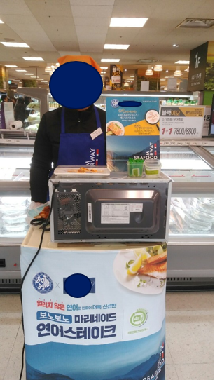
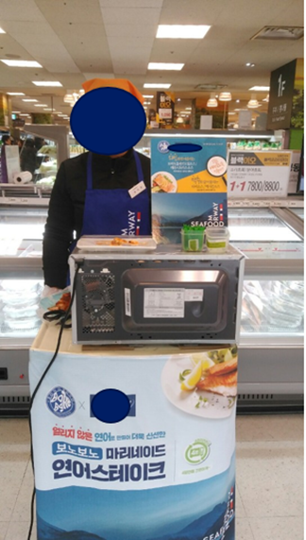
Butikknavn, sted
<YYYY.MM.DD>
<YYYY.MM.DD>
<YYYY.MM.DD>
<YYYY.MM.DD>

